Slide 1
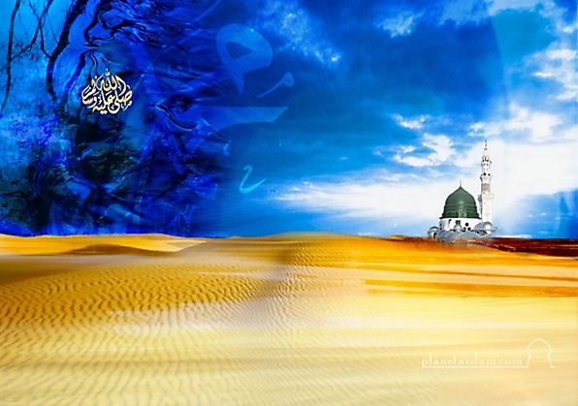
Арабский халифат
Домашнее задание: § 23

Slide 2
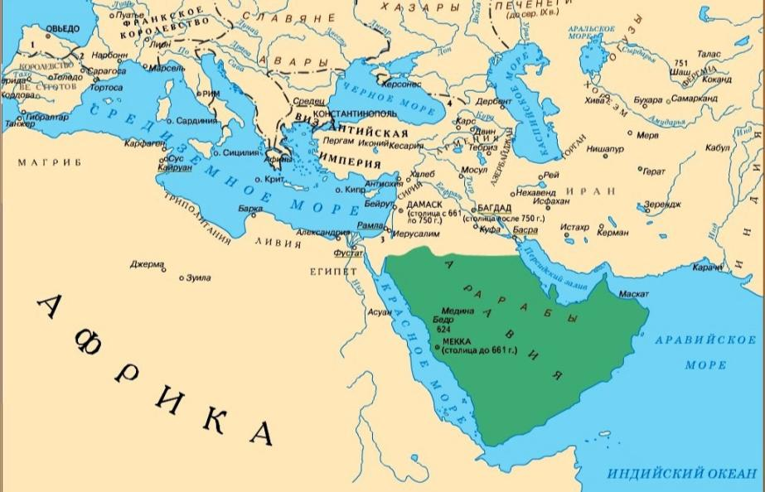
Аравийский полуостров

Slide 3
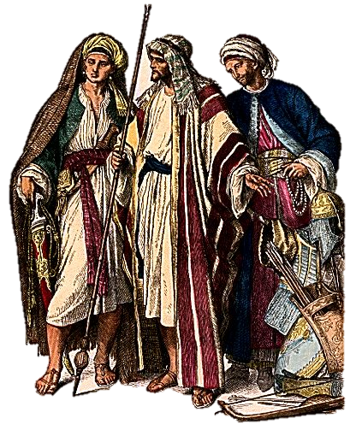
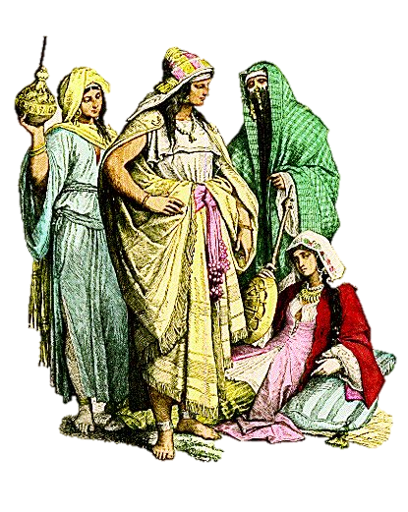
Арабы-бедуи́ны - «обитатели пустыни», «кочевники», от арабского «эль-байда» - пустыня

Slide 4
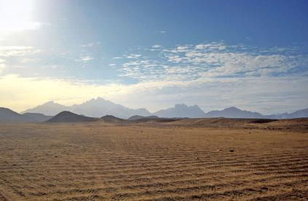
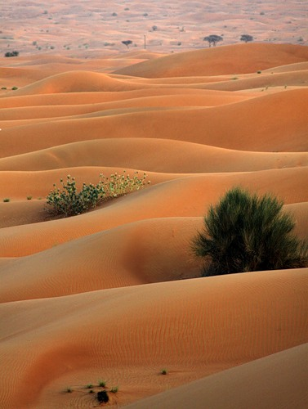
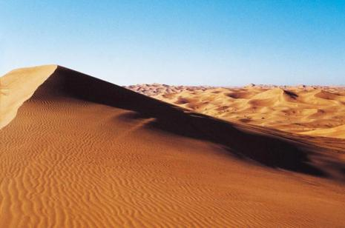
Суровый климат пустыни

Slide 5
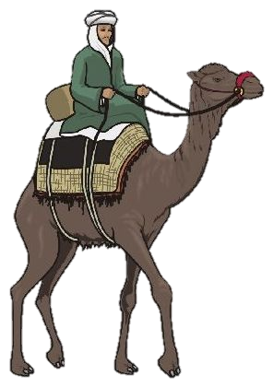
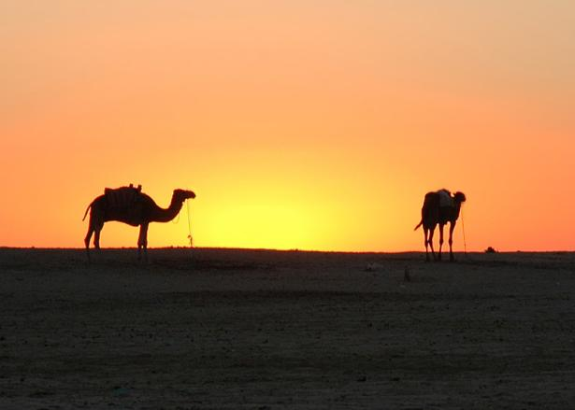
Как климат и местоположение повлияли на
занятия населения? п. 1, 2 (1,2 абз.)
Пустыни, степи
Кочевое скотоводство

Slide 6
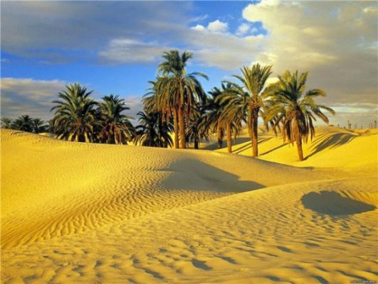
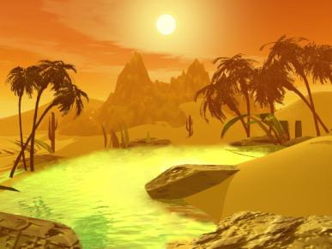
Занятия населения
Земледелие, виноградарство, овощеводство
Оазисы

Slide 7
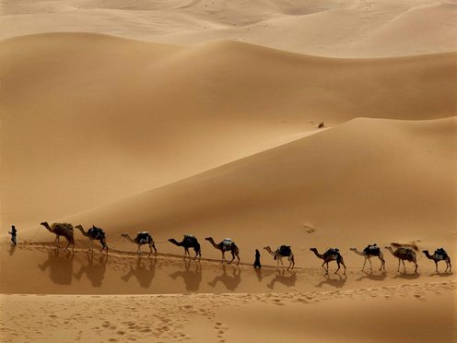
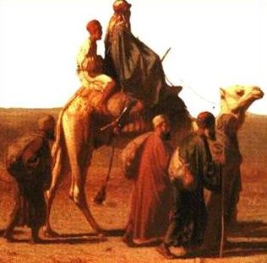
Занятия населения
Торговые пути
Караванная торговля

Slide 8
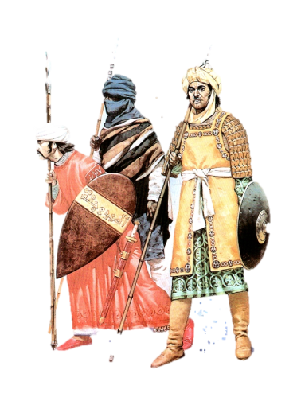
Причины возникновения государства (п.2):
Имущественное неравенство
Противоречия знати и бедуинов
Необходимость борьбы с внешними врагами
Стремление к захватам территорий

Slide 9
Создание арабского государства
п.3 стр. 118
Ислам
наместник Бога на Земле
покорный Богу
Мухаммед
Пророк
религия арабов
мусульманский Бог
Аллах
посланник Бога
Мусульманин

Slide 10
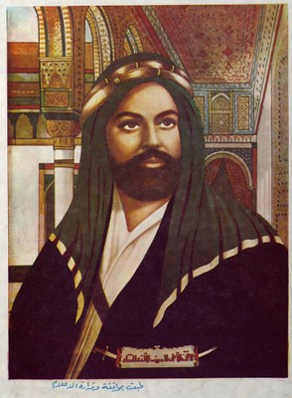

Создание арабского государства
Мухаммед – основатель государства арабов
«Нет Бога кроме Аллаха, и Мухаммед – пророк его»

Slide 11
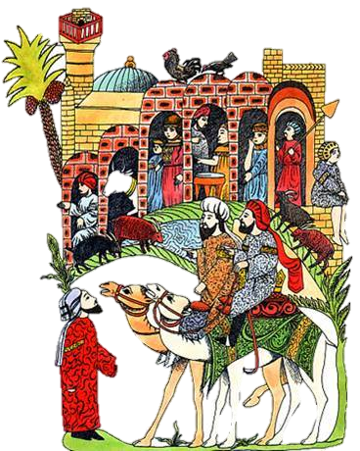
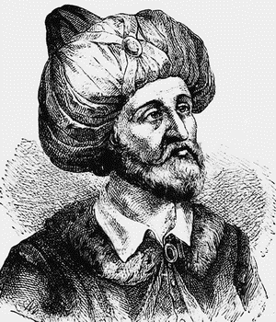
Создание арабского государства
622 г. – переселение Мухаммеда из Мекки в Медину,
начало мусульманской эры
630 г. – захват Мекки, начало
объединения арабов

Slide 12
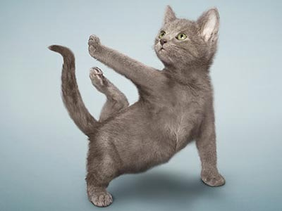

Физкультминутка

Slide 13


Slide 14

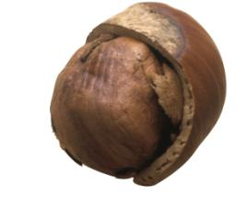

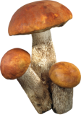
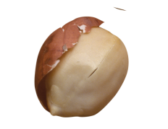
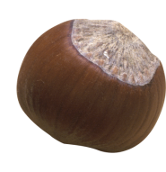
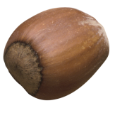
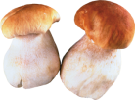

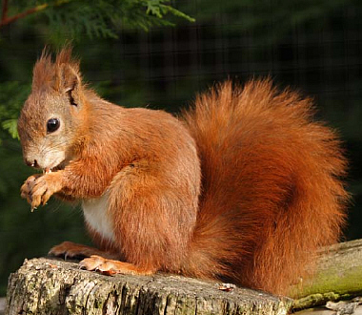
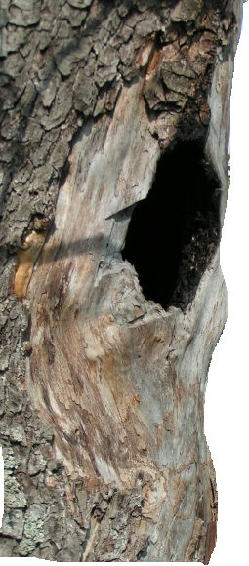
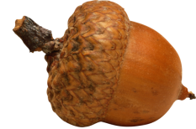
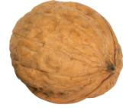

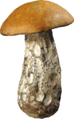

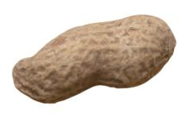


Slide 15
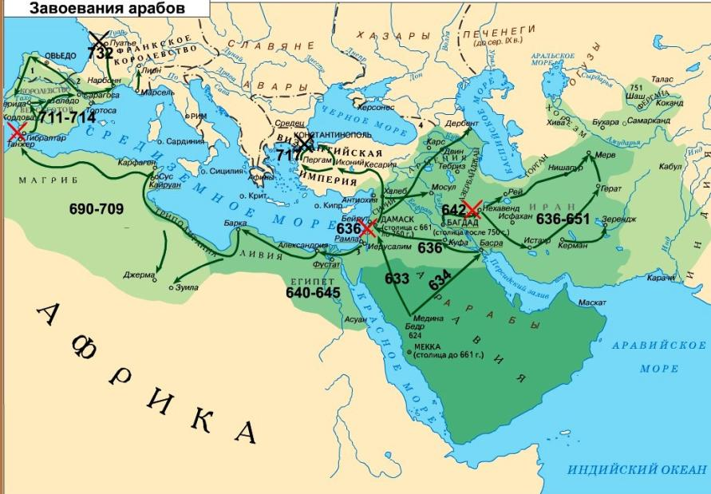
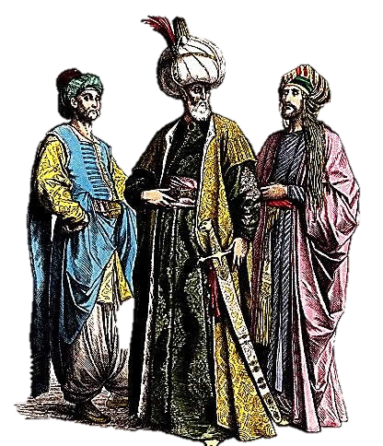
Арабский халифат
Халифы – «заместители пророка» -
правители государства
п.4 – выписать и показать на карте завоёванные территории

Slide 16
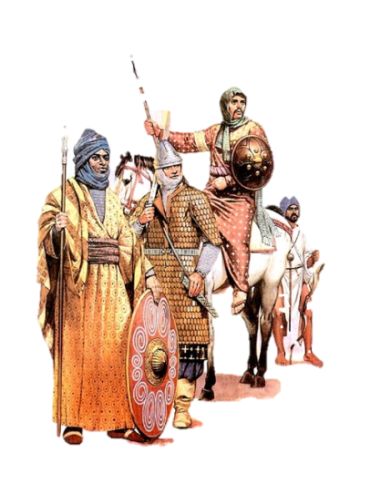
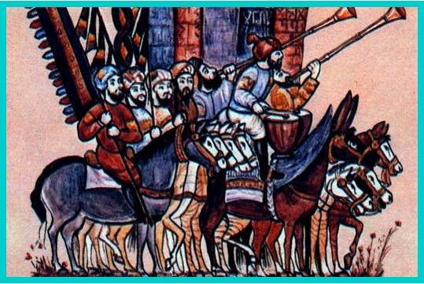
Каковы причины успехов арабов?
Войны между Ираном и Византией
Многочисленность войска
Оружие, заимствованное у покорённых народов
Идея джихада – священной борьбы с неверными

Slide 17
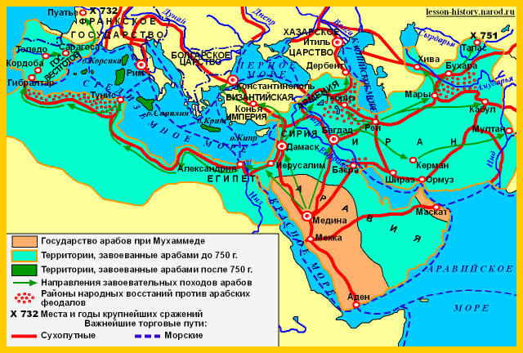
VII в. - создание
IX в. – расцвет
Конец IX в. - распад
Арабский халифат

Slide 18
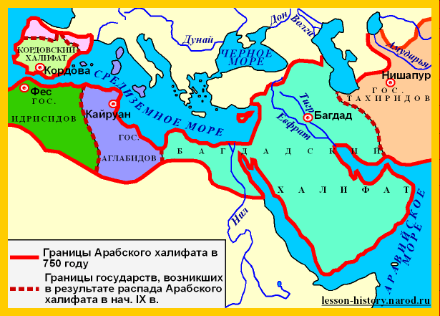
Арабский халифат
Причины распада:
восстания покорённых народов
усиление правителей провинций

Slide 19


